Slide 1
JSPatch技术分享
汪扬

Slide 2
JSPatch简介
JSPatch是什么？解决什么问题？
https://github.com/bang590/JSPatch

Slide 3
与JSPatch相似的产品比较
waxPatch
停止开发
不支持Block
线程不安全
不支持64位
难以调试
审核风险
没有文档
Lua语言陌生
没有测试用例

Slide 4

与JSPatch相似的产品比较
Rollouth
非开源
写法复杂

Slide 5
为什么使用Javascript？
原生JavascriptCore引擎
JS语言终端应用广泛
复合审核规则

Slide 6
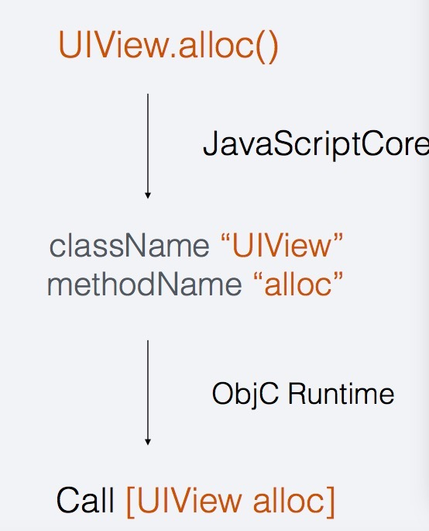
需要解决的核心问题

Slide 7
最粗暴的解决方法
遍历OC类的所有方法和属性，在js中声明

Slide 8
尝试优化
去除私有方法
JS构建继承链公用基类方法

Slide 9
优化
打破思维定式，使用预编译处理js

Slide 10
优化
如何对js进行预编译处理
预编译 UIView.alloc（） UIView._c(“alloc”)()
正则替换代码
_c()函数：模拟Ruby/Lua元方法机制

Slide 11
优化
预编译处理后运行时使用何种机制

Slide 12
功能的逐步完善
1
支持block
2
支持64位
3
完整类型支持
4
c函数支持
5
externsion

Slide 13
功能的逐步完善
支持block

Slide 14
功能的逐步完善
支持64位

Slide 15
功能的逐步完善
完整类型支持

Slide 16
功能的逐步完善
c函数支持

Slide 17
功能的逐步完善
externsion

Slide 18
调试
使用Safar调试JSPatch

Slide 19
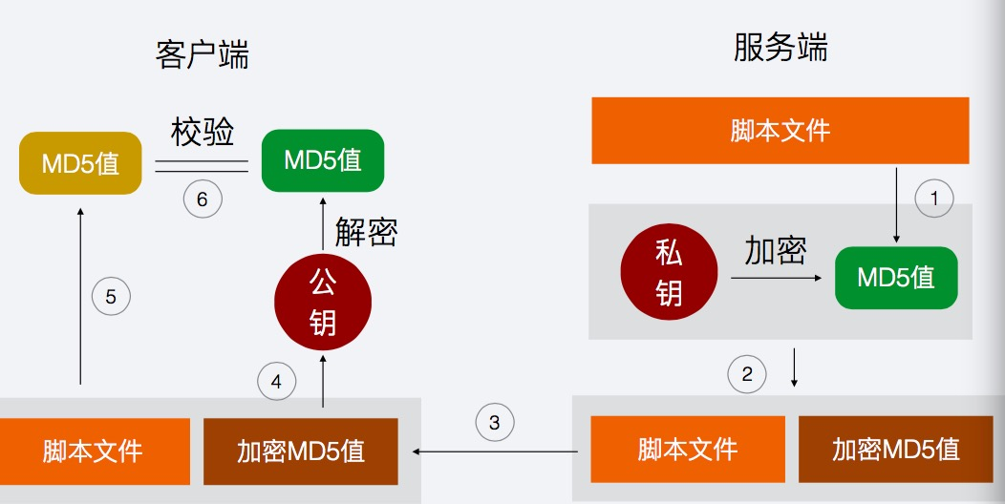
安全策略

Slide 20
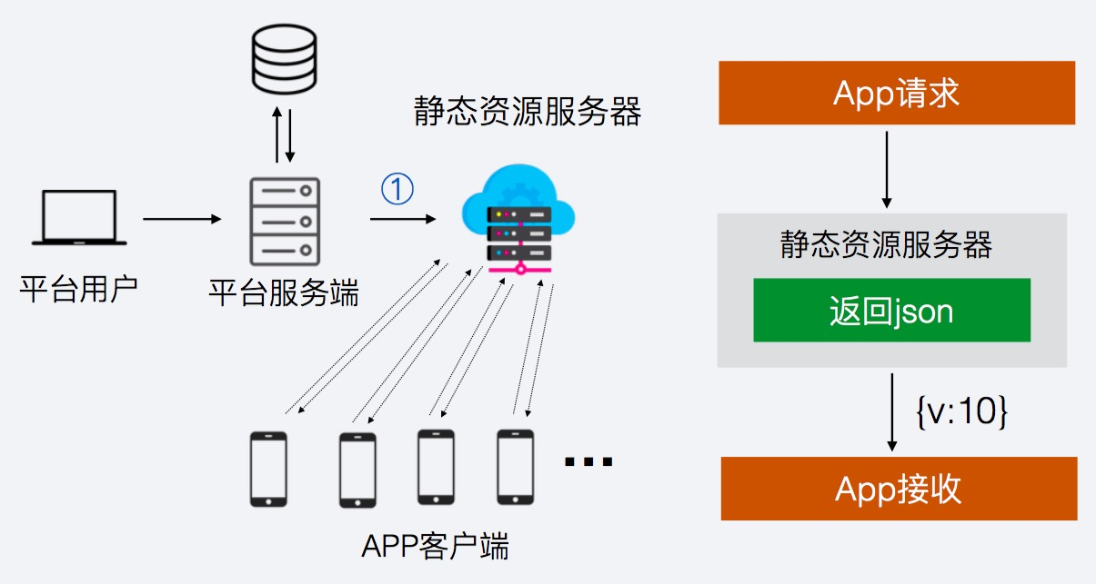
后台搭建

Slide 21
辅助工具
JSPatch Convertor
JSPatchX
PlayGround

Slide 22
THANKS

